Slide 1


TRƯỜNG TIỂU HỌC HÒA NGHĨA
TIẾNG VIỆT 1
Bài 1: Tia nắng đi đâu?
Giáo viên : Hoàng Thị Nhàn

Slide 2

7
THẾ GIỚI TRONG MẮT EM
Bài
1
TIA NẮNG ĐI ĐÂU?
(Tiết 2)
Sách Tiếng việt /125

Slide 3
3
Tìm trong khổ thơ đầu những tiếng cùng vần với nhau
sáng
dậy
Buổi sáng thức dậy
Bé thấy buồn cười:
Có ai đang nhảy
Một bài vui vui.
thấy
ai
đang
bài
Notes:
HS phát hiện từ cùng vần xong, GV hỏi hai chữ đó cùng vần gì?

Slide 4
4
Trả lời câu hỏi
Tia nắng đi đâu?
Buổi sáng thức dậy, bé thấy tia nắng ở đâu?
Theo bé, buổi tối, tia nắng đi đâu?
Theo em, nhà nắng ở đâu?

Slide 5

5
Học thuộc lòng hai khổ thơ cuối
Tối đến giờ ngủ
Sực nhớ bé tìm
Tìm tia nắng nhỏ:
Ngủ rồi. Lặng im…
Bé nằm ngẫm nghĩ:
- Nắng ngủ ở đâu?
- Nắng ngủ nhà nắng!
Mai gặp lại nhau.

Slide 6
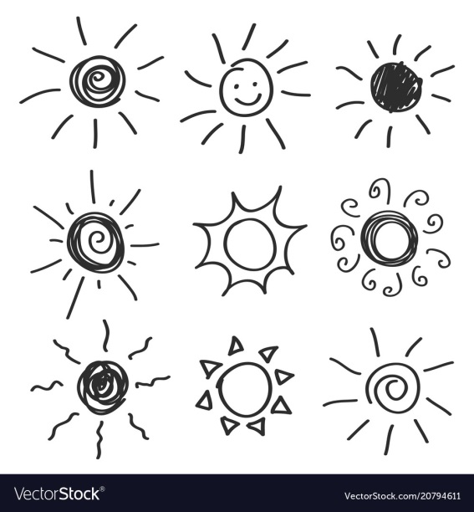
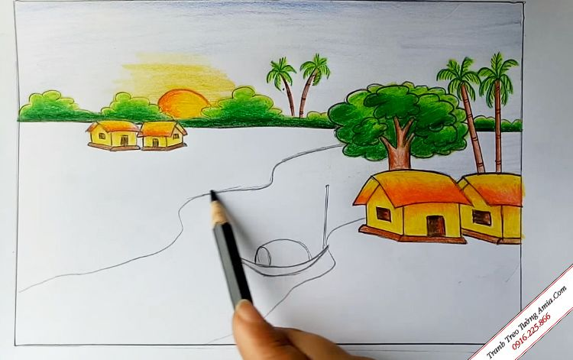

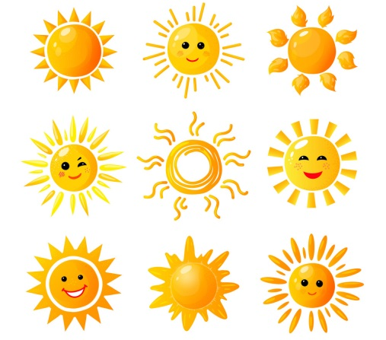
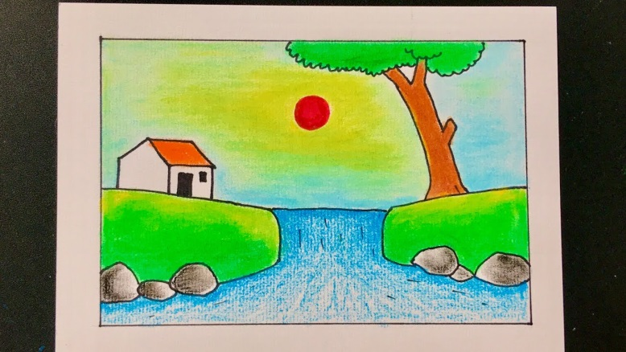
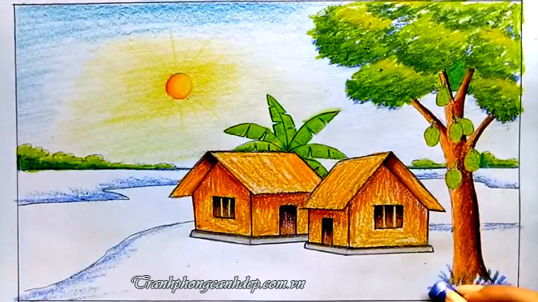
6
Vẽ bức tranh ông mặt trời và nói về bức tranh em vẽ.

Slide 7

Dặn dò

Slide 8
- Đọc lại bài, trả lời các câu hỏi và học thuộc khổ thơ 3, 4.
- Xem trước bài: Trong giấc mơ buổi sáng
(Trang 30)

